Slide 1

Повышение налоговой и финансовой грамотности, популяризация уплаты налогов у населения путем создания специальных проектов с общественными организациями и движениями Камчатского края
Специальные проекты с общественными организациями и движениями
Камчатский край
УФНС России по Камчатскому краю, начальник отдела оказания государственных услуг УФНС России по Камчатскому краю,
Григорьев Анатолий Владимирович +7(4152) 215804 (1800), a.grigorev.r4100@tax.gov.ru

Slide 2
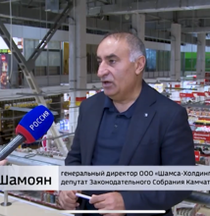
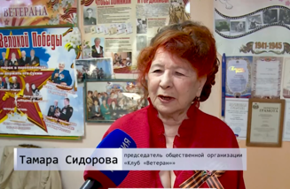
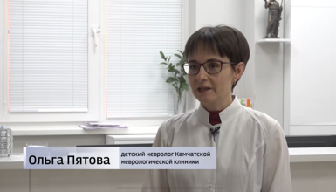
С целью побуждения жителей Камчатского края к своевременной уплате налогов, а также повышения налоговой и финансовой грамотности налогоплательщиков подготовлен цикл видеозаметок о важности своевременной уплаты налогов с представителями общественных организаций и движений Камчатского края:
с председателем Камчатского регионального отделения общероссийской общественной организации «Деловая России» - Рашидом Фероевичем Шамояном;
с председателем общественной организации «Клуб «Ветеран» - Тамарой Борисовной Сидоровой;
с детским неврологом Камчатской неврологической клиники – Ольгой Витальевной Пятовой.
В своих видеобращениях представители бизнеса, государственного сектора и общественных объединений напомнили жителям региона о сроке уплаты имущественных налогов, обратив внимание на значимость их своевременной уплаты для развития Камчатского края.
Видеопроект «О важности уплаты имущественных налогов» также оказывает положительное влияние на имиджевую составляющую налоговой службы.
Видеоролики транслировались на телеканале «Россия 24 (Камчатка)», а также размещены на страницах официальных аккаунтов Управления в социальных сетях «В контакте» и «Одноклассники».

Slide 3
Достигнутые результаты
Видеоролики транслировались на телеканале «Россия 24 (Камчатка)», а также размещены на страницах официальных аккаунтов Управления в социальных сетях «В контакте» и «Одноклассники», что позволило охватить большую аудиторию;
Достигнута цель по своевременной собираемости налогов и сборов в Камчатском крае.

Slide 4
Возможности и инструменты для тиражирования
Продолжать работу над циклом видеозаметок «О важности уплаты имущественных налогов» как по данной тематике, так и по иным инфоповодам с широкой трансляцией на большую аудиторию как на телевидении, так и в социальных сетях и различных пабликах и сетевых ресурсах Камчатского края

Slide 5
Активность актуальна весь календарный год
Охват аудитории – от 5 000 чел./год и выше

